Slide 1

服务端开发-Spring Security
陶召胜
仅用于南京大学软件学院 1

Slide 2
Spring Security
<dependencies>
<!-- ... other dependency elements ... -->
<dependency>
<groupId>org.springframework.boot</groupId>
<artifactId>spring-boot-starter-security</artifactId>
</dependency>
</dependencies>
<properties>
<!-- ... -->
<spring-security.version>5.8.14</spring-security.version>
</properties>
仅用于南京大学软件学院 2

Slide 3
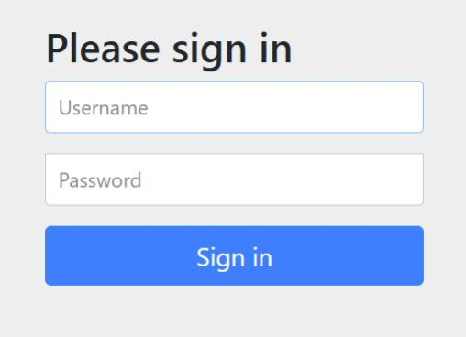
加了security starter后自动获得登录界面
. 用户名： user
. 密码查看日志： Using generated security password: cb81f1d1-c11e-4b0a-b728- 92d591ffa9c5
仅用于南京大学软件学院 3

Slide 4
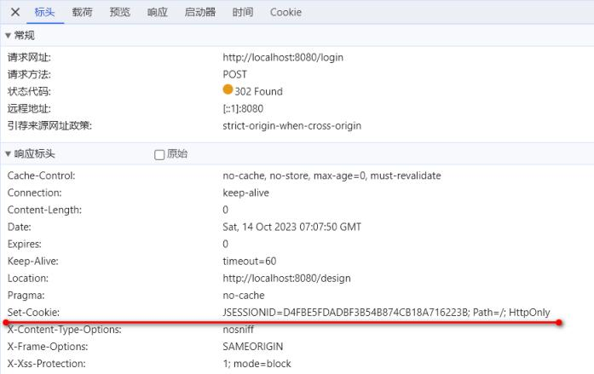
关于Cookie
仅用于南京大学软件学院 4

Slide 5
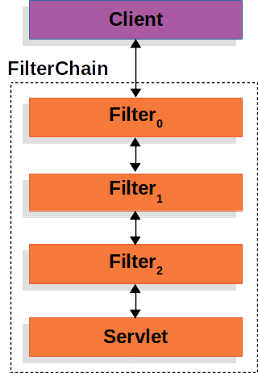
原理1：Spring Security’s Servlet support is based on Servlet filters
Spring Security 的实现基础是FilterChain过滤器链
过滤器链的由servlet和filter两个部分组成
Servlet
处理客户端请求request并返回响应response
Filter则有两个功能：
1. 拦截
2. 修改（请求和响应内容）
仅用于南京大学软件学院 2

Slide 6
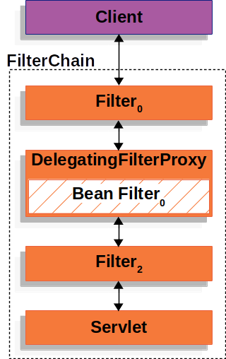
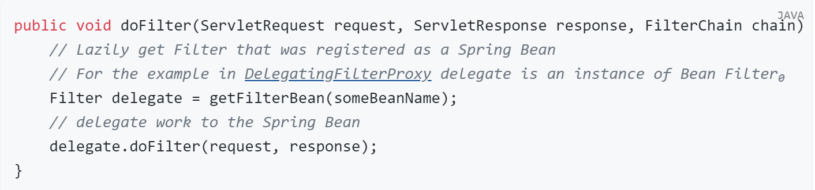
原理2：DelegatingFilterProxy
DelegatingFilterProxy连接了spring容器和servlet容器
DelegatingFilterProxy从spring的ApplicationContext中查找自定义的Bean Filter，让后串联到servlet的Filter Chain中串接
伪代码如下：
仅用于南京大学软件学院 2

Slide 7
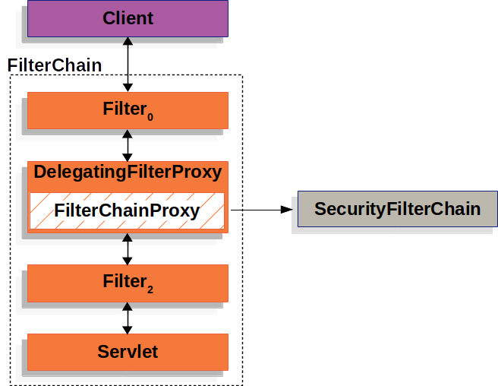
原理3：FilterChainProxy
FilterChainProxy是一个spring容器管理的bean对象
通过DelegatingFilterProxy将FilterChainProxy集成到Servlet的过滤器链中(FilterChain)
FilterChainProxy是Spring Security框架提供的一个特殊的Filter，他代理了一条Spring Security框架的过滤器链（SecurityFilterChain）
SecurityFilterChain是Spring Security框架实现安相关功能的核心，它是一条由Security Filter组成的责任链
仅用于南京大学软件学院 2

Slide 8
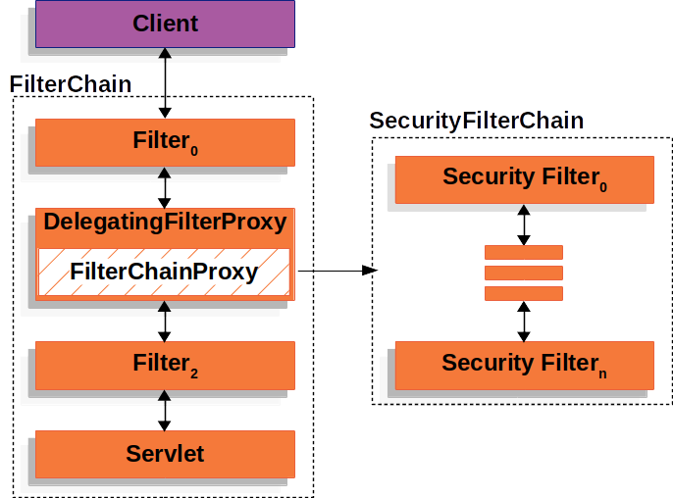
原理4：SecurityFilterChain 是Spring Security框架的实现核心
SecurityFilterChain相比于直接使用DelegatingFilterProxy注册Security Filter到Servlet的Filter Chain的好处如下：
1.便于调试和定位问题
2.功能拓展性好
3.更灵活的配置
仅用于南京大学软件学院 2

Slide 9
Authentication 验证
- 如果什么配置都不指定，默认的用户名是:user,密码是：控制台中打印的一段随机字符串
- 实际开发中需要用户输入的密码来进行验证
- Spring Security对于密码的验证是借助于PasswordEncoder
PasswordEncoder对密码的验证流程： 1. 用户输入明文密码
2. 根据用户名从数据库中查询对应的加密密码
3. 从加密密码中算出salt
4. 用salt和加密算法来加密明文密码，如果加密后的用户输入密码和数据库中的密码一致即验证通过
仅用于南京大学软件学院 2

Slide 10
Authorization 授权
The advanced authorization capabilities within Spring Security represent one of the most compelling reasons for its popularity. Irrespective of how you choose to authenticate - whether using a Spring Security-provided mechanism and provider, or integrating with a container or other non-Spring Security authentication authority - you will find the authorization services can be used within your application in a consistent and simple way.
SpringSecurity的授权功能是相比较别的框架，是最简单易用的
仅用于南京大学软件学院 2

Slide 11
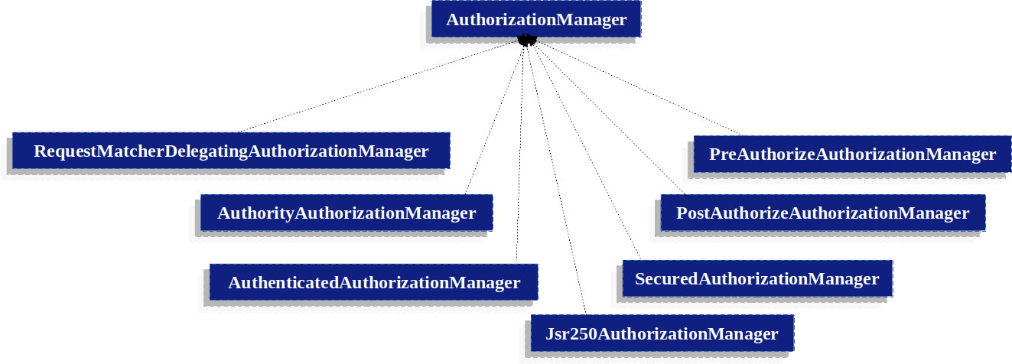
原理1：AuthorizationManager接口是SpringSecurity授权框架的核心
AuthenticationManager将通过认证的GrantedAuthorty放到Authentication等待AuthorozationManager
GrantedAuthorty is an interface with only one method:
唯一的方法String getAuthority();
仅用于南京大学软件学院 2

Slide 12
原理1：AuthorizationManager接口是SpringSecurity授权框架的核心
AuthorixationFilter再过滤器链中调用AuthorizationManager接口的实现类来处理授权
AuthorizationManager会根据sourceObject(要访问的资源）和authentication（登录用户的授权信息）来校验是否通过权限检查
Check方法是核心处理方法
1.如果没有权限返回null
2.如果有权限返回AuthorizationDecision
- AuthorizationManager的接口定义如下：
AuthorizationDecision check(Supplier<Authentication> authentication, Object secureObject); default AuthorizationDecision
verify(Supplier<Authentication> authentication, Object secureObject) throws AccessDeniedException { // ... }
仅用于南京大学软件学院 2

Slide 13
使用Authorization
只有三种使用方式
1. 基于角色授权
2. 基于权限授权
3. 基于方法注解的授权
仅用于南京大学软件学院 2

Slide 14



开发要做什么
用户信息 （User）
用户注册
UserRepository
服务 UserDetailsService
spring security框架提供实现
实现用户登录视图
用户名、密码
用户认证 与授权
BEAN PasswordEncoder
通过继承 WebSecurityConfigurerAdapter
②
调用HttpSecurity 进行权限设置
①
BEAN SecurityFilterChain
仅用于南京大学软件学院 6

Slide 15
两种配置
. 纯Java配置类
@Configuration
public class SecurityConfig {
. 继承自WebSecurityConfigurerAdapter
@Configuration
public class SecurityConfig extends WebSecurityConfigurerAdapter {
仅用于南京大学软件学院 7

Slide 16
Oauth2是一个规范协议
什么是OAuth2?
OAuth（Open Authorization，开放授权）是一个开放标准的授权协议，允许用户授权第三方应用访问他们存储在资源服务上受保护的信息，而不需要将用户名和密码提供给第三方应用，解耦了认证和授权。 OAUTH协议为用户资源的授权提供了一个安全的、开放而又简易的标准。
仅用于南京大学软件学院 7

Slide 17
Oauth2的四种模式
OAuth 2 提出了四种授权模式供我们在不同场景下使用：
[1] 授权码模式 Authorization Code
[2] 简化模式 Implicit
[3] 密码模式 Resource Owner Password Credentials
[4] 客户端模式 Client Credentials
仅用于南京大学软件学院 7

Slide 18
Oauth2的角色
1. 资源的拥有者（Resource Owner） - 用户
2. 被授权的客户端 (Client Application)
3. 服务提供商（HTTP Service）
3.1. 授权/认证服务器 ( Authorization server )
3.2. 资源服务器 ( Resource server )
仅用于南京大学软件学院 7

Slide 19
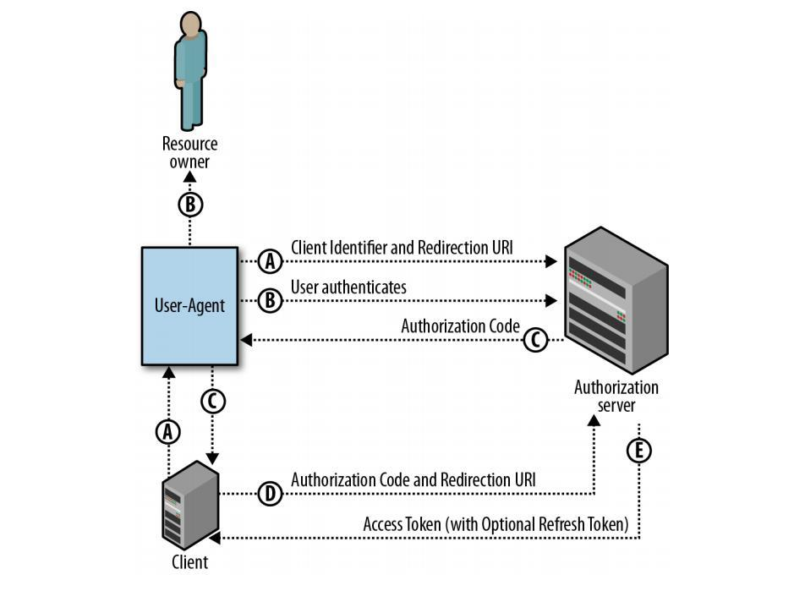
Oauth2 授权码模式 Authorization Code
仅用于南京大学软件学院 7

Slide 20
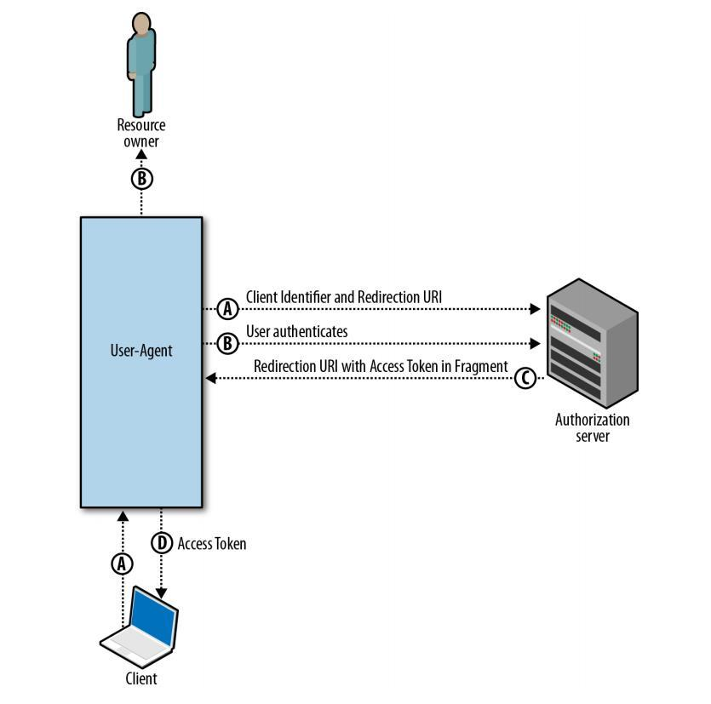
Oauth2 简化模式 Implicit
仅用于南京大学软件学院 7

Slide 21
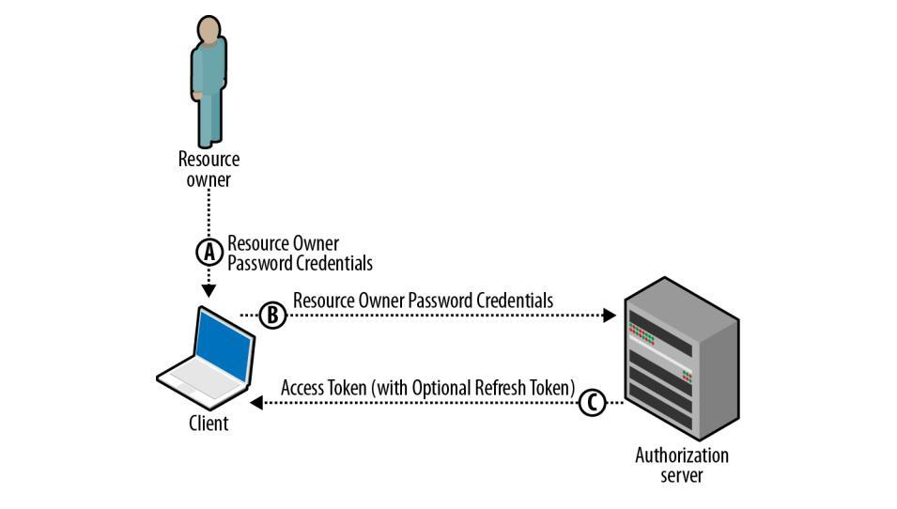
Oauth2密码模式 Resource Owner Password Credentials
仅用于南京大学软件学院 7

Slide 22
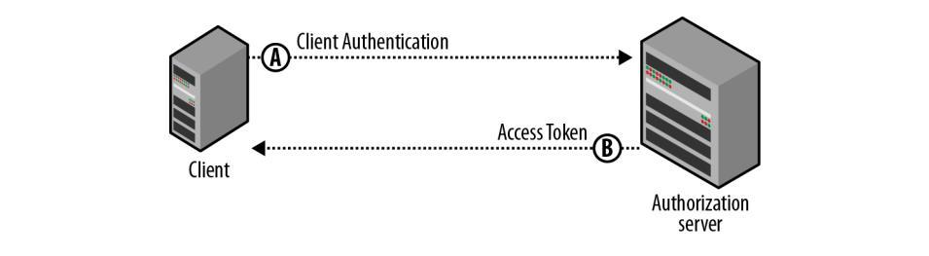
Oauth2客户端模式 Client Credentials
仅用于南京大学软件学院 7

Slide 23
Oauth2依赖
<dependency> <groupId>org.springframework.security.oauth</groupId> <artifactId>spring-security-oauth2</artifactId> <version>2.5.1.RELEASE</version> </dependency> <dependency> <groupId>org.springframework.security</groupId> <artifactId>spring-security-oauth2-authorization-server</artifactId> <version>0.2.3</version> </dependency>
仅用于南京大学软件学院 7

Slide 24
安装postman
. https://www.postman.com/downloads/
仅用于南京大学软件学院 17

Slide 25
Oauth2获取code
Get请求：
http://localhost:9000/oauth2/authorize?response_type=code&client_id=login-client&redirect_uri=http://www.baidu.com&scope=all
响应：
https://www.baidu.com/?code=57mdf6LEcXpbE2o8zPEQUqBN4ZFfIjPpKxeachmzhpdz-z9lcAR9RgLkgHBnC8q2MTtnyboI40T496-SqVFik5MZ90cVzmjwWfGLZ9Lk7aAwPvpioXw40V6-2QxcUThB
仅用于南京大学软件学院 7

Slide 26
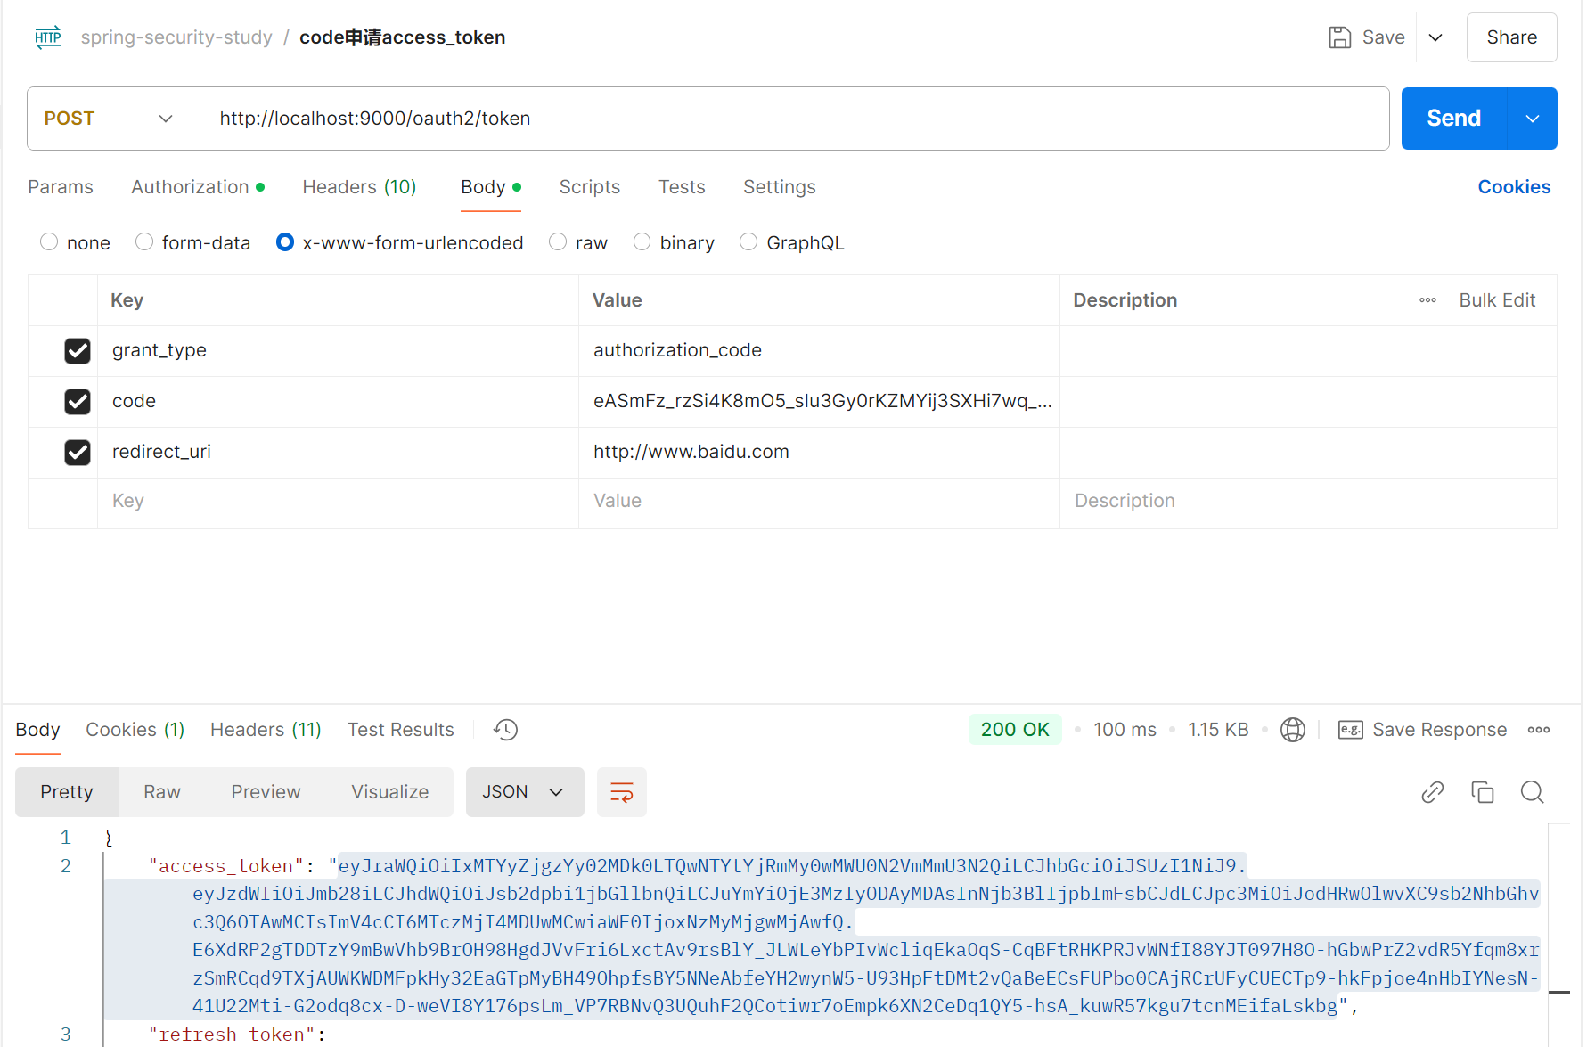
Oauth2获取用code换token值
仅用于南京大学软件学院 7

Slide 27
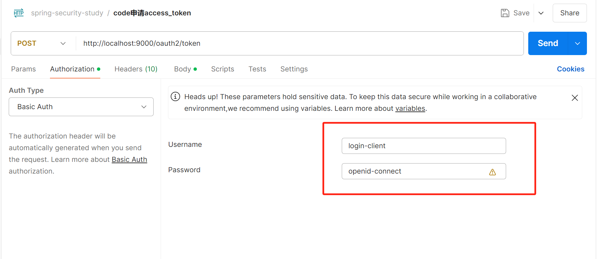
Oauth2获取用code换token值
仅用于南京大学软件学院 7

Slide 28
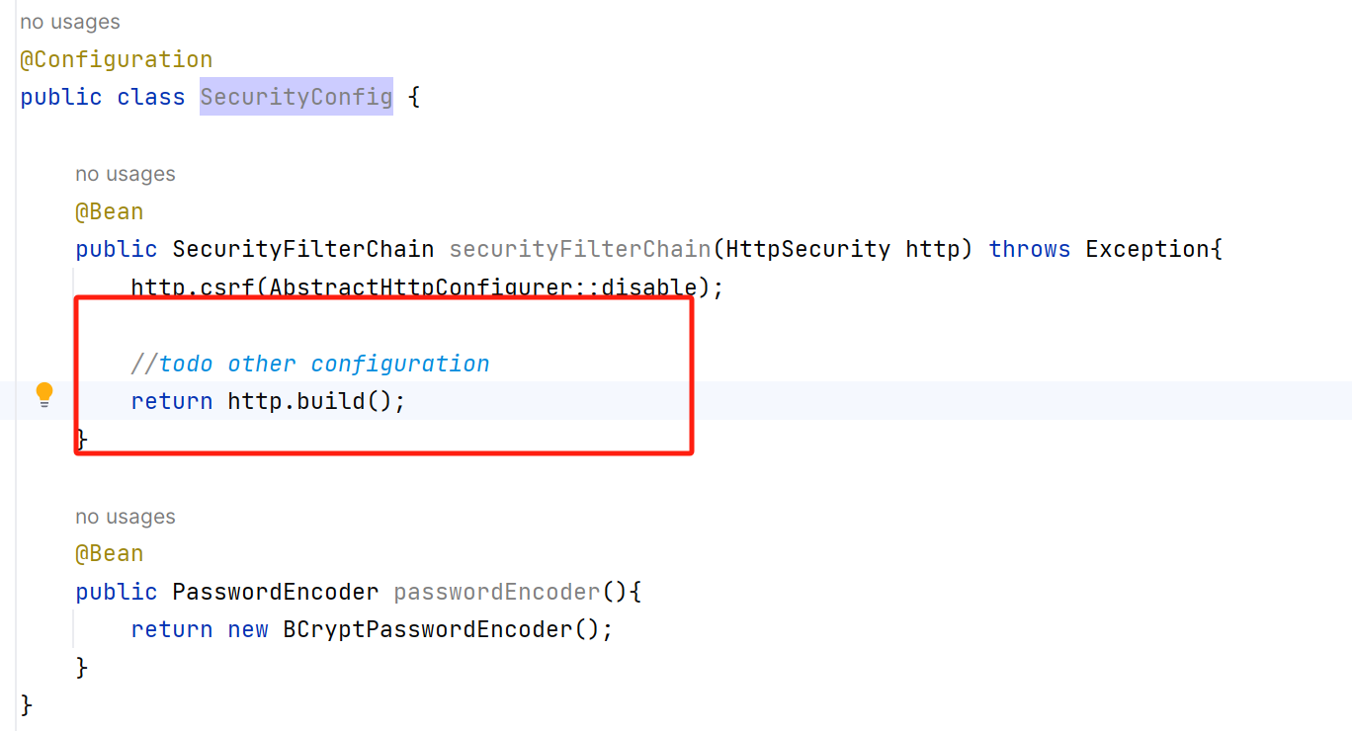
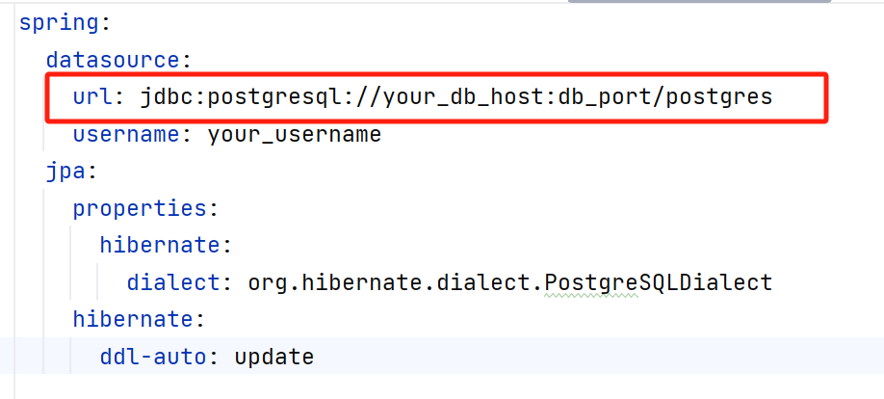
作业
对spring-security-study-in-nju工程中的spring-security-study-04-db子工程做代码补全，使得项目能够
成功运行
要求：
补全com.zwz.config.SecurityConfig类中对SecurityFilterChain的配置
对application.yml中的配置做补全
仅用于南京大学软件学院 22

Slide 29
作业提交形式
对补全部分的代码做截图
2. 录制视频
运行启动成功
访问被保护资源成功（有权限的用户访问）
访问被保护资源失败（无权限的用户访问）
仅用于南京大学软件学院 22

Slide 30

谢谢观看！
仅用于南京大学软件学院 28

